Slide 1
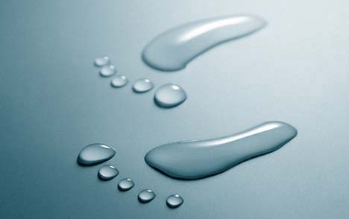
Вода на планете Земля.
Реки Земли.
(по учебнику О.Т.Поглазовой «Окружающий мир»
2 класс )

Slide 2
Вода на Земле.
Большая часть земной поверхности покрыта водой. Вся вода на Земле – это Мировой океан. Самые крупные его части – это океаны Земли. Их пять:
1. Тихий (Великий) 2. Атлантический
3. Индийский 4. Южный
5. Северный Ледовитый океан.

Slide 3
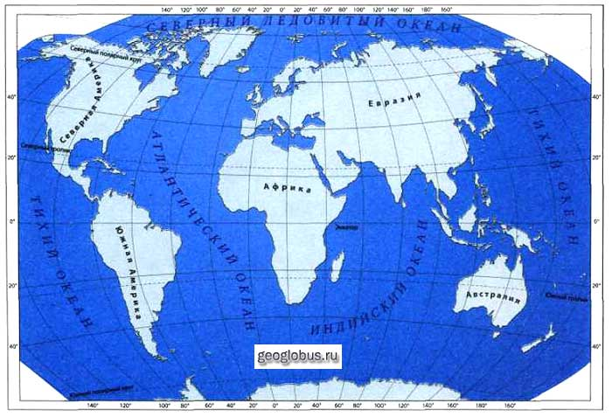

Slide 4
Пресные водоёмы на Земле.
Большая часть земной поверхности покрыта солёными водами. Но, к сожалению пить её нельзя. Пресная вода находится : - в реках
- в озёрах
- в болотах
- в ледниках

Slide 5
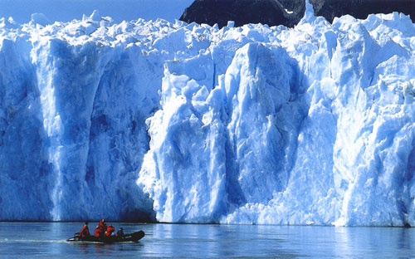
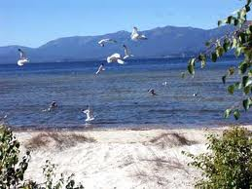
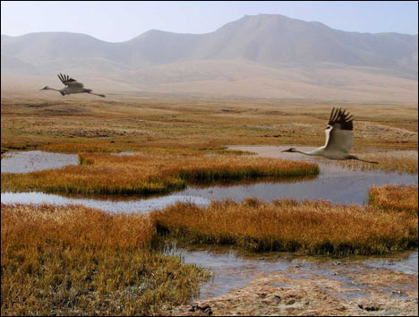
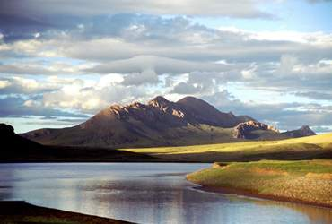

Slide 6
Что мы узнали о реках
1. Какие бывают реки?
2. Что такое река? Части реки.
3. Какую пользу приносят реки.
4. Чем опасна река?
(сообщение приготовили : Ивановская Лилия, Мишулина Полина, Мазикина Виктория, Альшина Юлия, Дзюбенко Диана, а Кудрявцева Вера своё сообщение ещё и иллюстрировала)

Slide 7
Какие бывают реки?
На равнинах реки полноводные, течение в них медленное.
Мелкие, быстрые, шумные – горные реки.
На таких реках иногда образуются водопады.
Под землёй тоже есть реки – подземные.
Иногда подземные воды выходят на поверхность. Образуются родники.

Slide 8
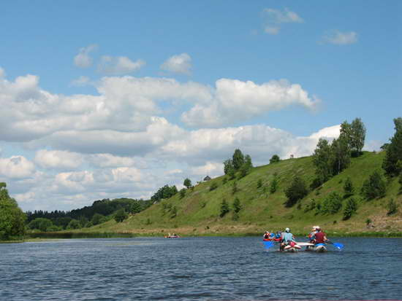
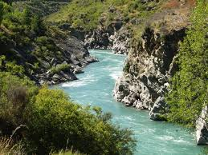
Какие бывают реки?
равнинная
горная

Slide 9
Что такое река? Части реки.
Река – естественный поток воды, постоянно текущий в разработанном им русле.
Исток – начало реки.
Устье – место впадения реки в другой водоём.
В реку вливаются притоки.

Slide 10
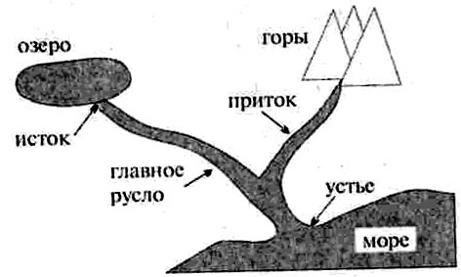
Части реки

Slide 11
Чем важны реки :
1. дают всему живому питьевую воду
2. дают пищу (рыбу, моллюски, … )
3. по рекам везут грузы и людей
4. на реках сооружают плотины и строят гидроэлектростанции
5. строят водохранилища и каналы

Slide 12
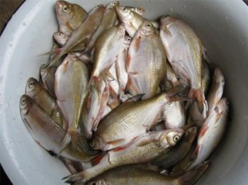
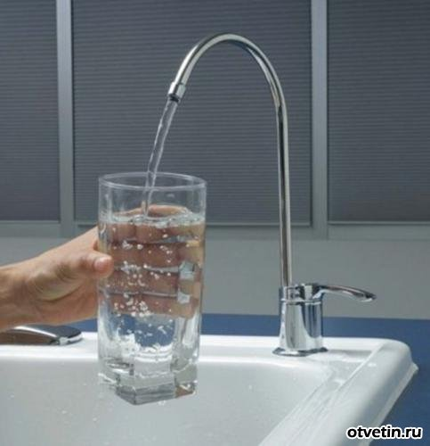
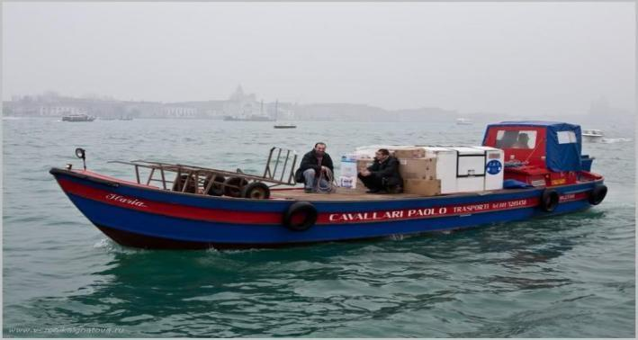
Что дают нам реки?
питьевую воду, пищу
- перевозят людей и грузы
- электрическую энергию

Slide 13
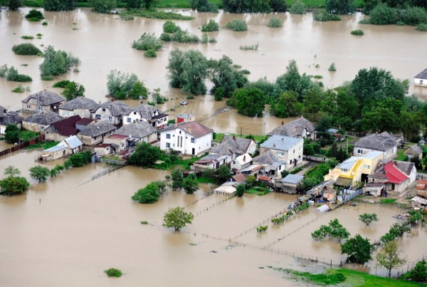
Чем опасны реки?
Уровень воды в реке может подняться и река выходит из берегов, затопляет всё вокруг. Это – наводнение.
Для защиты строят дамбы – насыпи,
которые преграждают путь воде.

Slide 14
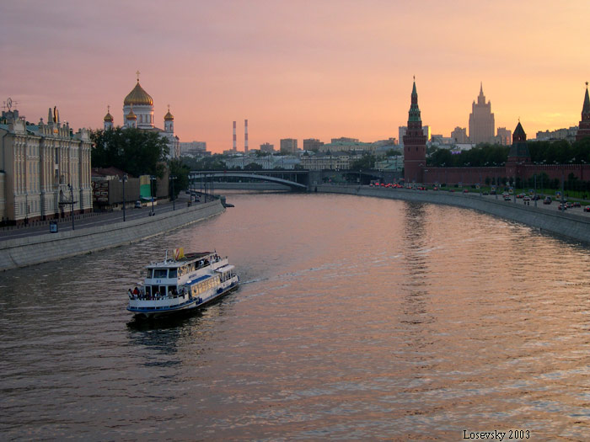
Реки Москвы (сообщение подготовил Мелехов Илья, Николаев Даниил)
Москва – река.
Это левый приток Оки. Общая длина – 502 км. Вытекает из болота около дер. Старьково Смоленской области.
По столице река протянулась на 80 км.

Slide 15
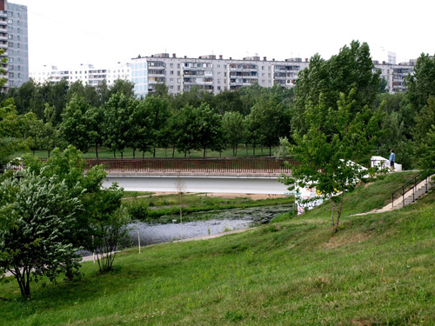
Реки Москвы (сообщение подготовил Богданов Максим)
Река Яуза.
Исток реки Яуза – торфяное болото в лесопарке Лосиный остров. Протяжённость реки 48 км. Является левым притоком Москвы – реки.

Slide 16
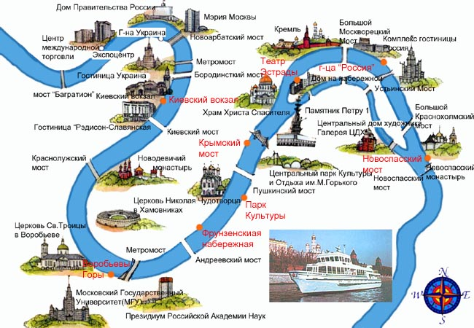
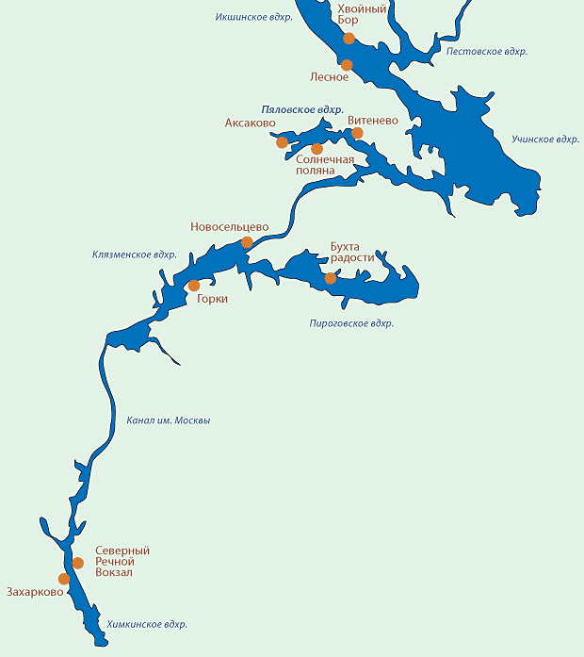
Схемы водных артерий Москвы

Slide 17
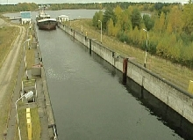
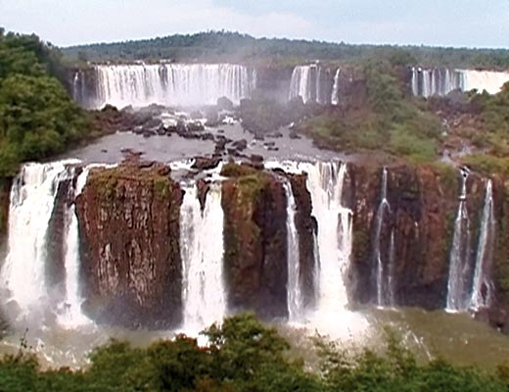
Каналы и гидростанции

Slide 18
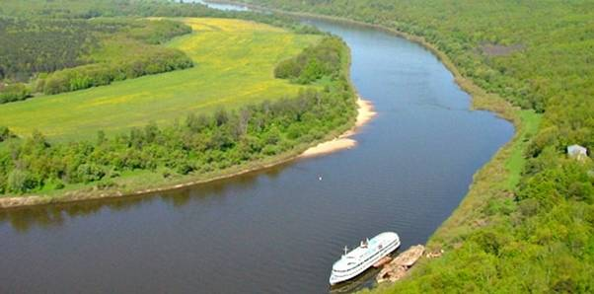
Река Ока (сообщение подготовил Воеводин Дмитрий)
Равнинная река. Самая крупная в Калужской области.
Начинается с родника в селе Александровка в Орловской области. Впадает в Волгу. Протяжённость реки 1498 км.

Slide 19
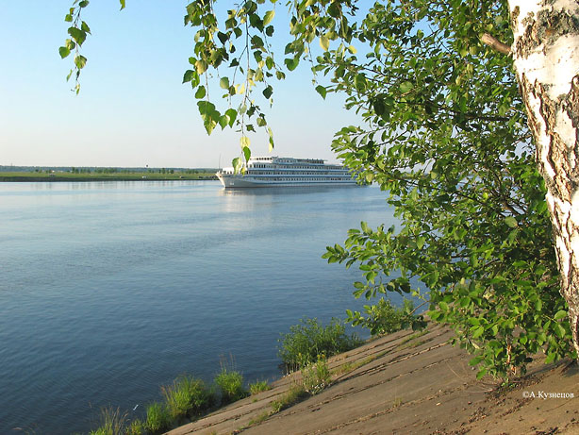
Река ВОЛГА (сообщение подготовили Зубакин Алексей, Рыбин Денис)
Великая русская река.
Её протяжённость 3531 км. Начинается на Валдайской возвышенности, а впадает в Каспийское море. У Волги около 200 притоков. Самая большая равнинная река Европы.

Slide 20
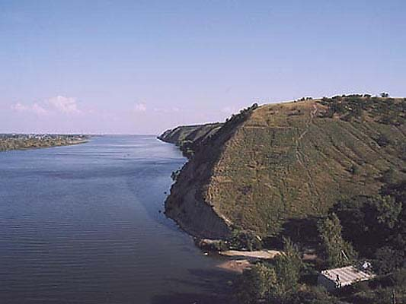
Река Дон (сообщение подготовили Блинов Никита, Чередниченко Виктория)
Имеет длину 1870 км. Исток реки – ручей Урванка Тульской области. Впадает в Азовское море. Скорость течения небольшая, поэтому часто его называют – тихий Дон. Имеет около 5200 притоков.

Slide 21
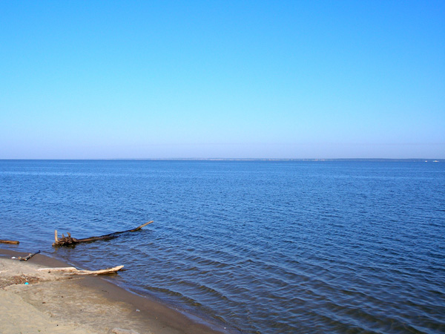
Река Обь (сообщение подготовила Лебедева Полина)
Эта река Западной Сибири. Протяжённость реки 5410 км. Исток реки – слияние рек Бии и Катуни. Впадает в Карское море. Основной приток - река Иртыш.

Slide 22
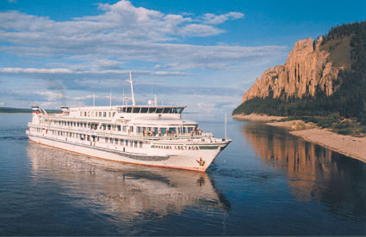
Река Лена (сообщение подготовили Пономарёв Иван, Рыхлова Дарья, Судакова Елизавета)
Одна из 10 величайших рек планеты. Несёт свои воды от истоков Байкальского хребта до Северного Ледовитого океана. Протяжённость её 4400 км. Семь месяцев река скована льдом. Воду из реки можно пить, зачерпнув её из реки ладонью.

Slide 23
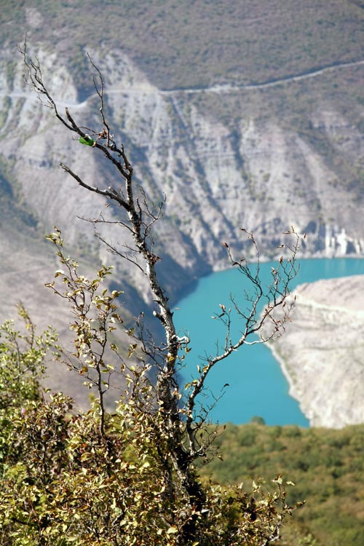
Река Сулак (сообщение подготовила Исмаилова Марьям )
Протекает в Дагестане. Протяжённостью 144 км. Берёт начало из ледников Кавказского хребта. Впадает в Каспийское море. Это горная река. На реке сооружены несколько ГЭС, которые дают электрический ток для всего Дагестана.

Slide 24
Воду надо беречь!

Slide 25
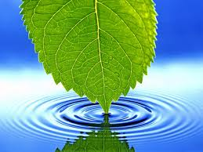
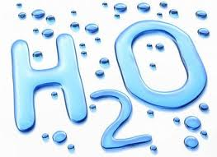
Вода – это жизнь!

